Slide 1
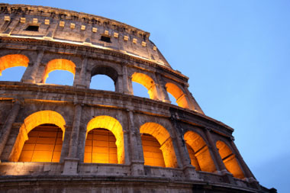
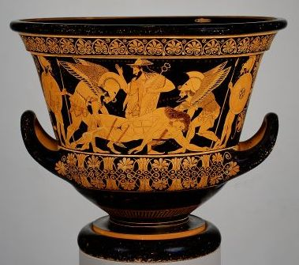
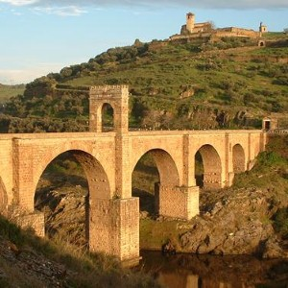
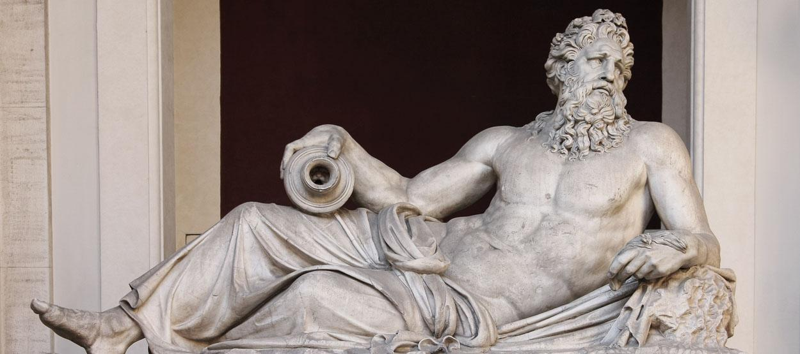
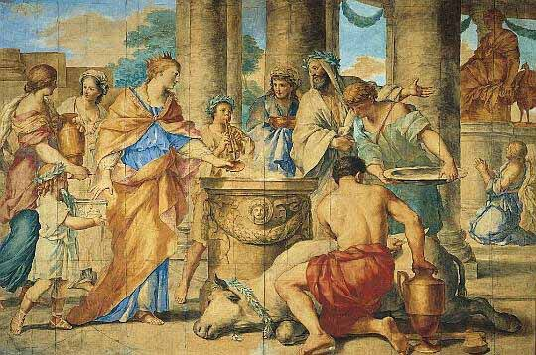
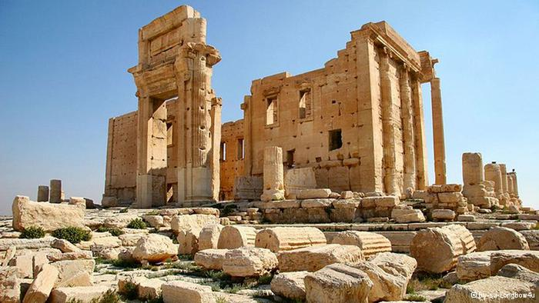
Římská kultura

Slide 2
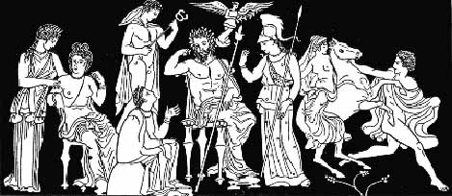

Slide 3
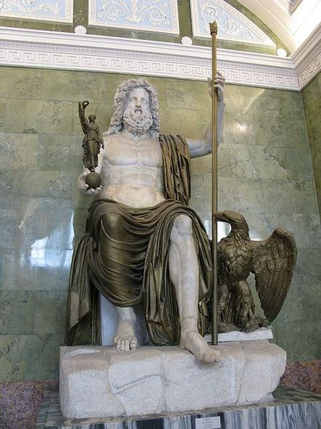
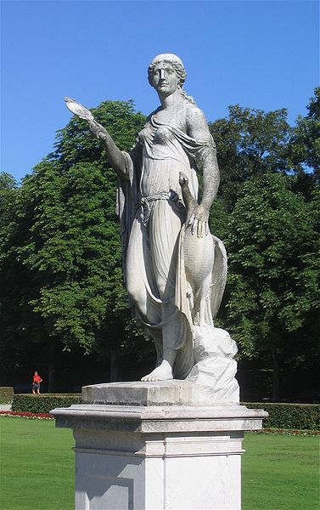
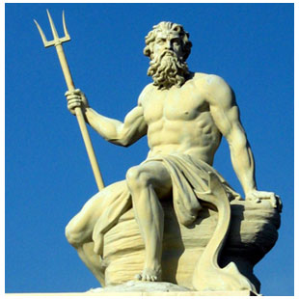

Slide 4
2. Náboženství:
uctívali velké množství božstev – polyteistické náboženství
nejvyšším bohem byl Jupiter, Neptun - bůh moře
bohům dávali obětní dary
- od 1. stol. n.l. do popředí jde křesťanství

Slide 5
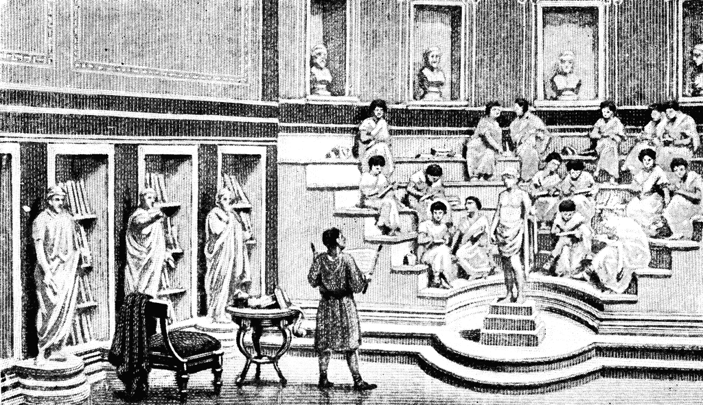

Slide 6
3. Vzdělávání:
vzdělání velmi důležité ve společnosti
dovolit si ho mohou jenom nejbohatší občané
vzdělání jenom pro chlapce
museli ovládat – matematiku, latinčinu, řečtinu, věnovali se sportu a hudbě
- starší žáci – filozofie, medicína, právo, histórie

Slide 7
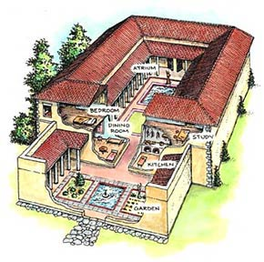
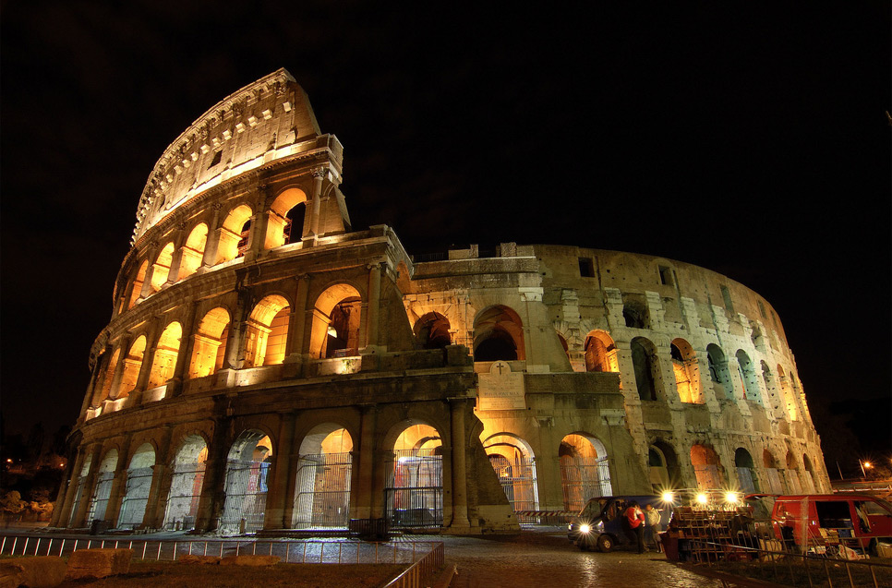
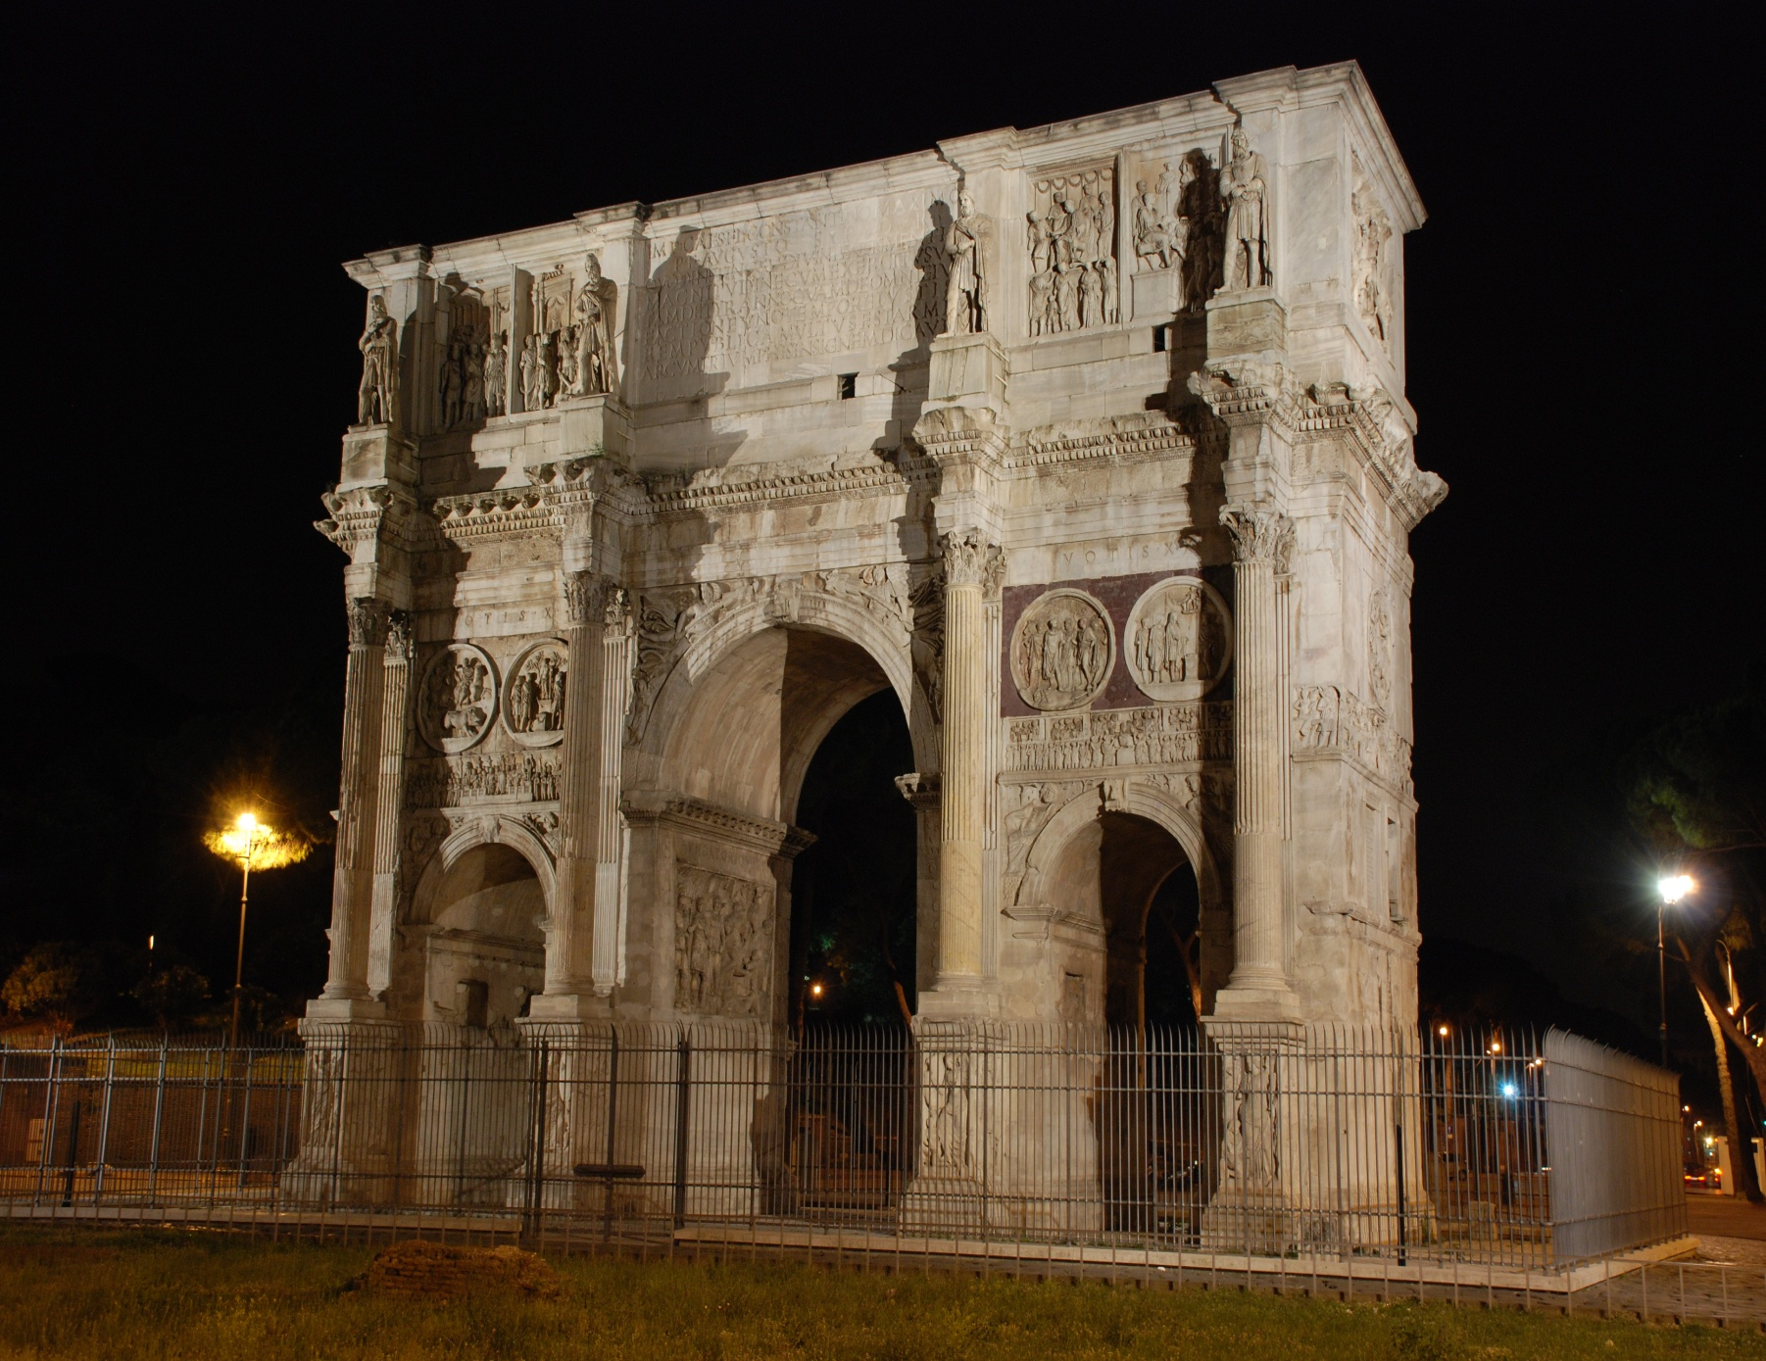
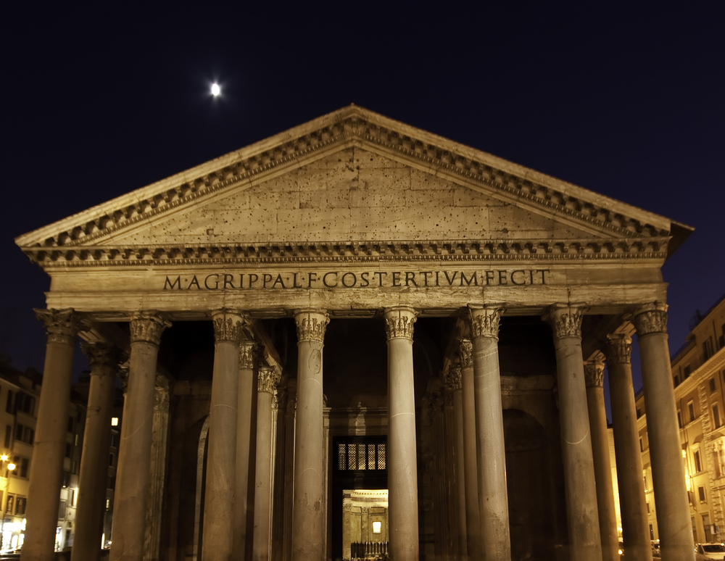
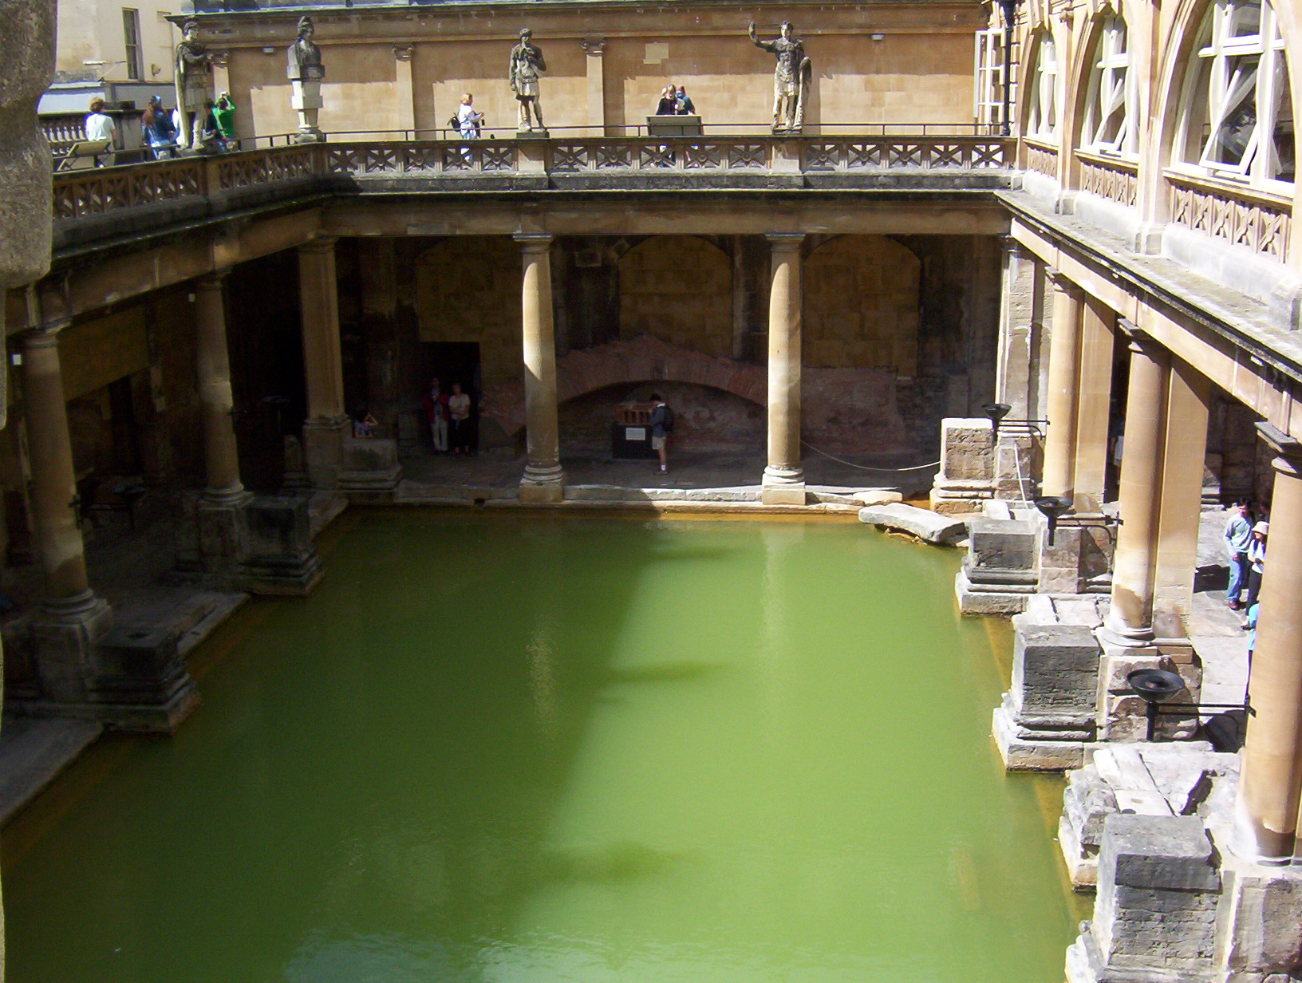
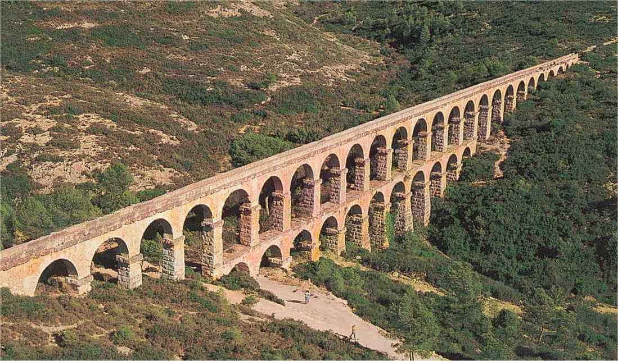
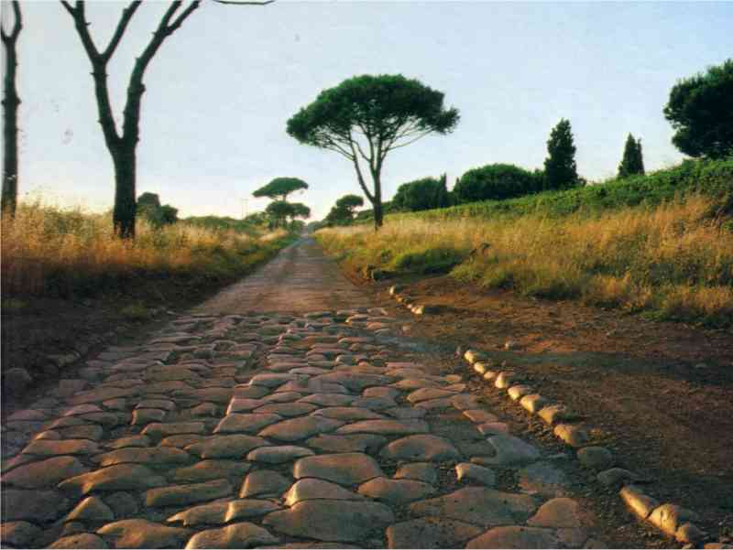

Slide 8
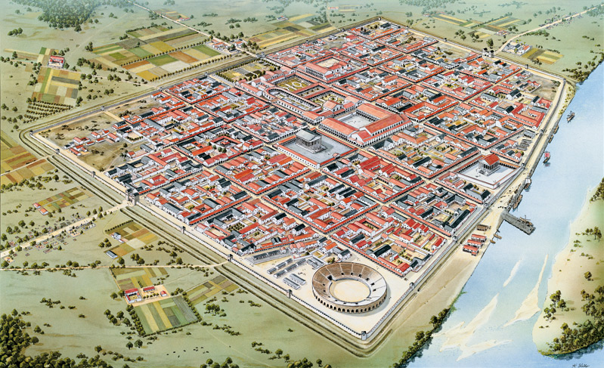
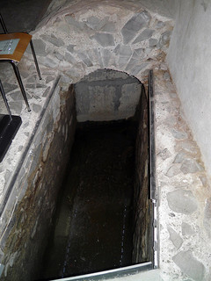

Slide 9
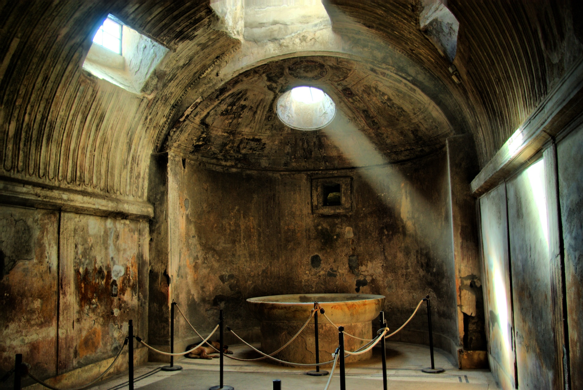
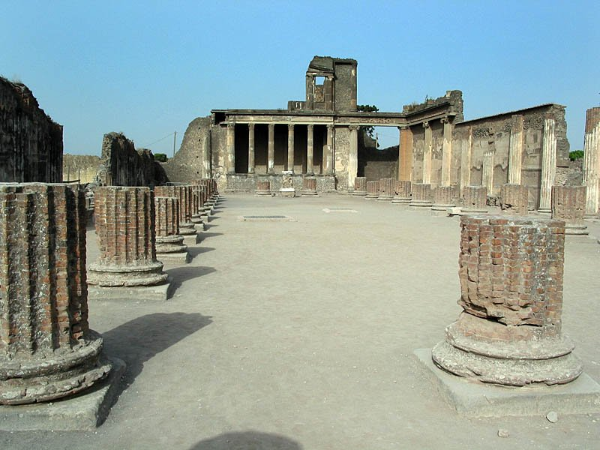
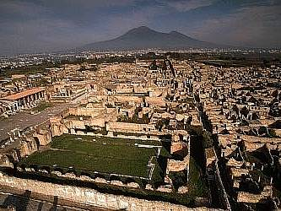

Slide 10
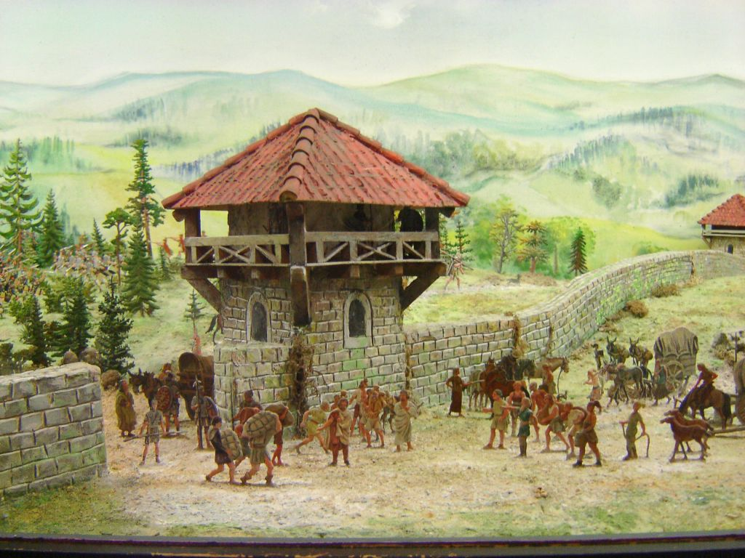

Slide 11
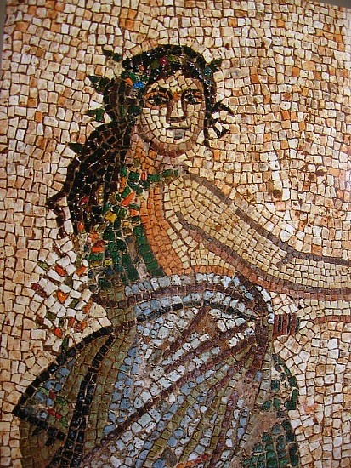
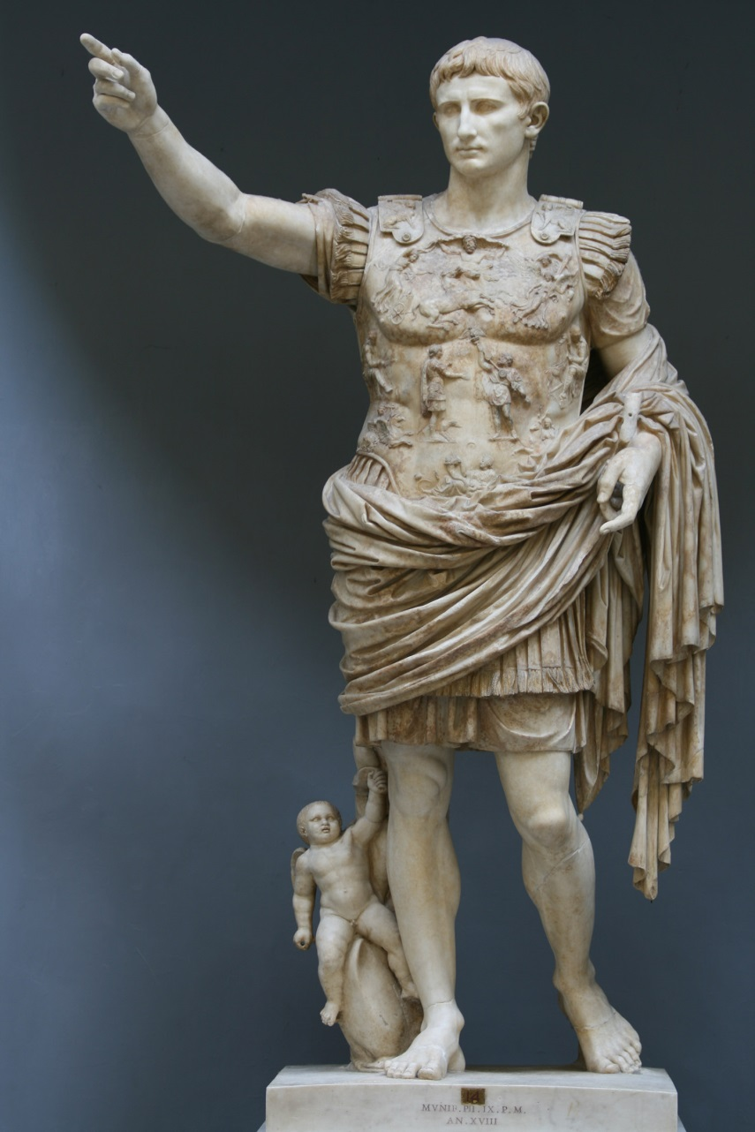
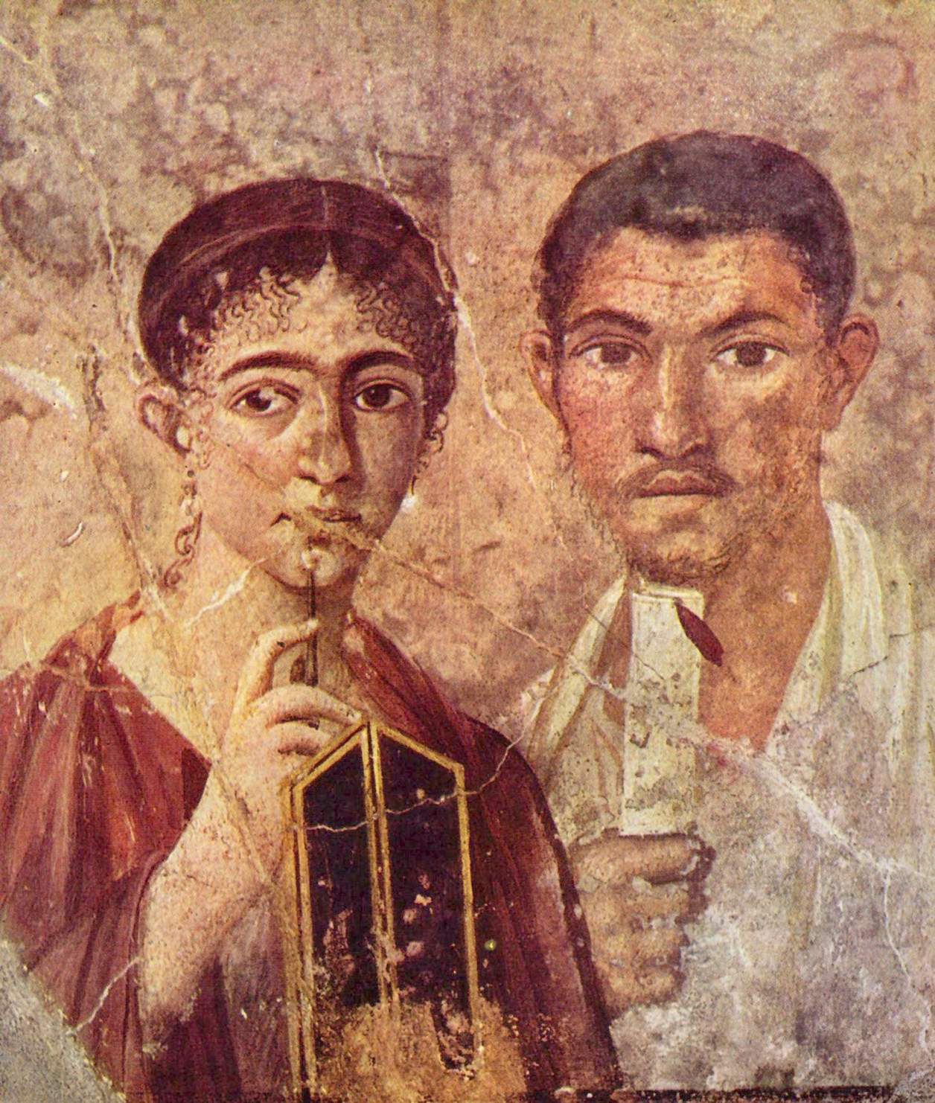

Slide 12
4. Architektura a výtvarné umění:
- stavěli – úřady, chrámy, obytné domy, lázně, vítězné oblouky, silnice, knihovny, divadlá – amfiteátre
- města byla plánována s pravidelnými ulicemi a kanalizací – zachováno město Pompeje
- Limes Romanus – opevněná hranice mezi Římskou říši a barbarským světem
- zachované fresky, mozaiky, sochy

Slide 13
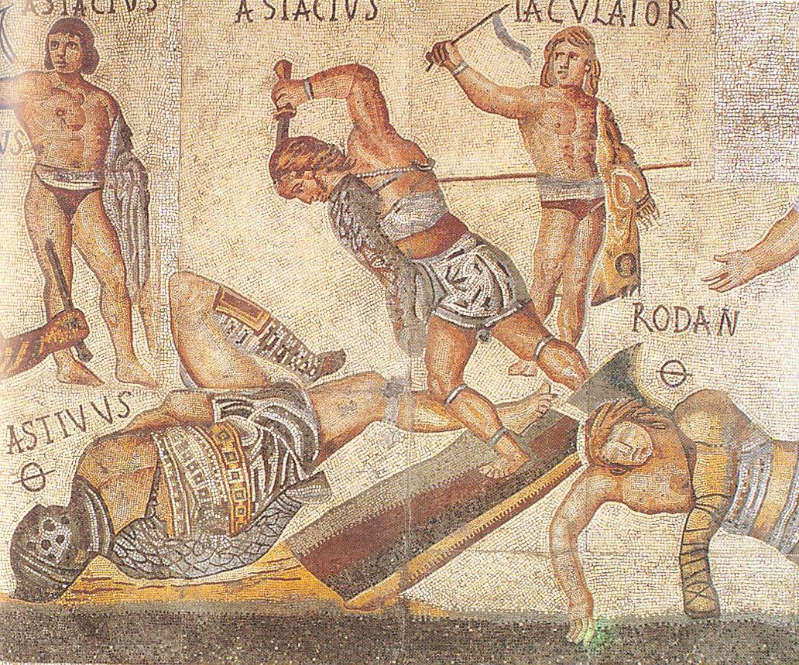

Slide 14
Zábava a volný čas:
návšteva divadla, lázní
gladiátorské zápasy, závody vozů
- autor divadelních her - Vergílius

Slide 15
Instrukce
Dobrý den žáci,
na dnešní hodině budeme pokračovat v římské kultuře. Vše důležité je součástí prezentace.
V rámci prezentace se zaměříte:
náboženství,
vzdělávání,
zábava a volný čas,
Architektura a umění se podíváte jenom na obrazovou přílohu, kdo by to ještě neuměl, tak se zaměří i na tento snímek.
Tyto snímky si přečtěte a napište si z nich výpis do sešitů, na základě toho na co se máte zaměřit. Součástí prezentace, je i obrazová příloha, která vám lépe představí kulturu starověkého Říma.

